Slide 1
Baza podataka taxi službe
Borna Sirovec

Slide 2
UVOD
Postojeći rasporedi za Srpanj, Kolovoz i Rujan
Rasporedi po vozaču, smjene po rasporedu, vožnje po smjeni

Slide 3
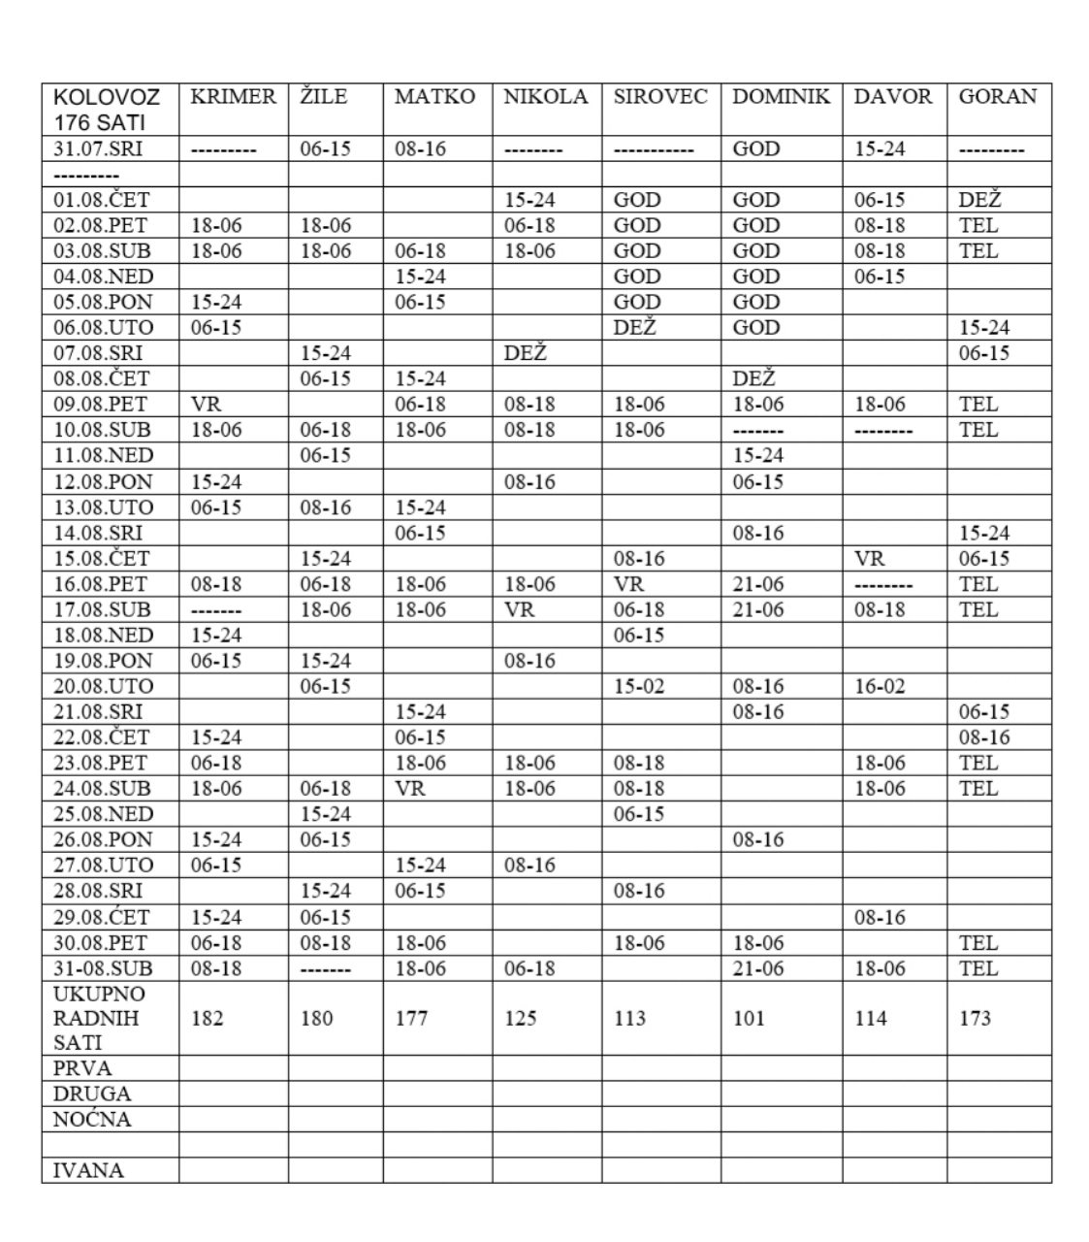

Slide 4
MEV
7 tablica, 7 veza
Završna verzija je nastala iz trećeg pokušaja

Slide 5
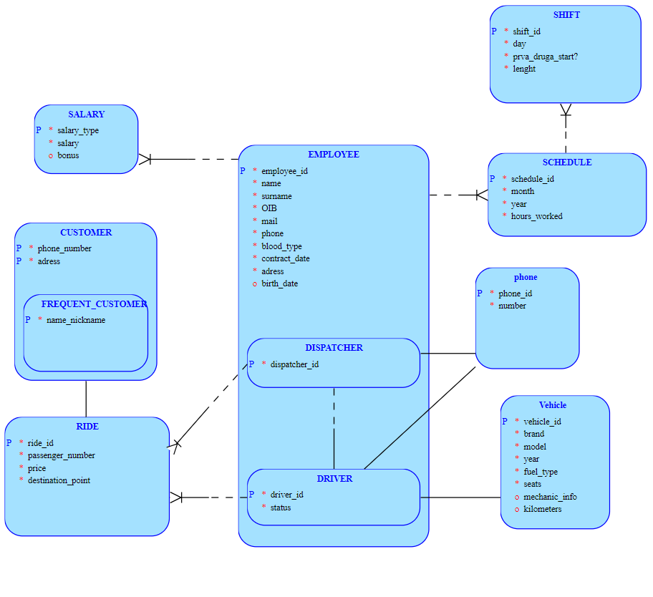
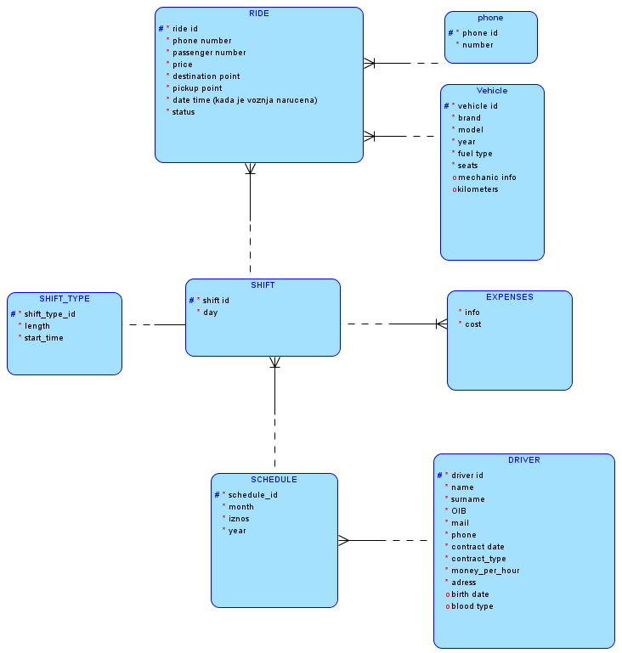

Slide 6
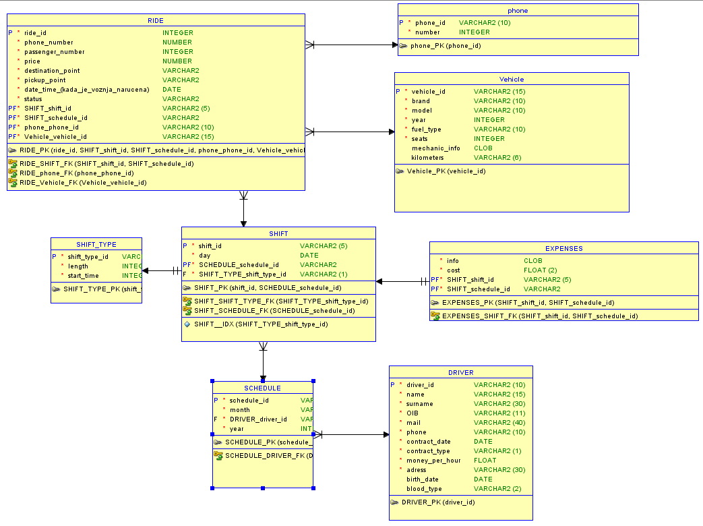

Slide 7
UNOSI
„Ručno”, pomoću Microsoft Excela i Python skripte
Jednostavniji unosi odrađeni ručno
Smjene i rasporedi – Excel
„Random” unosi - Python

Slide 8
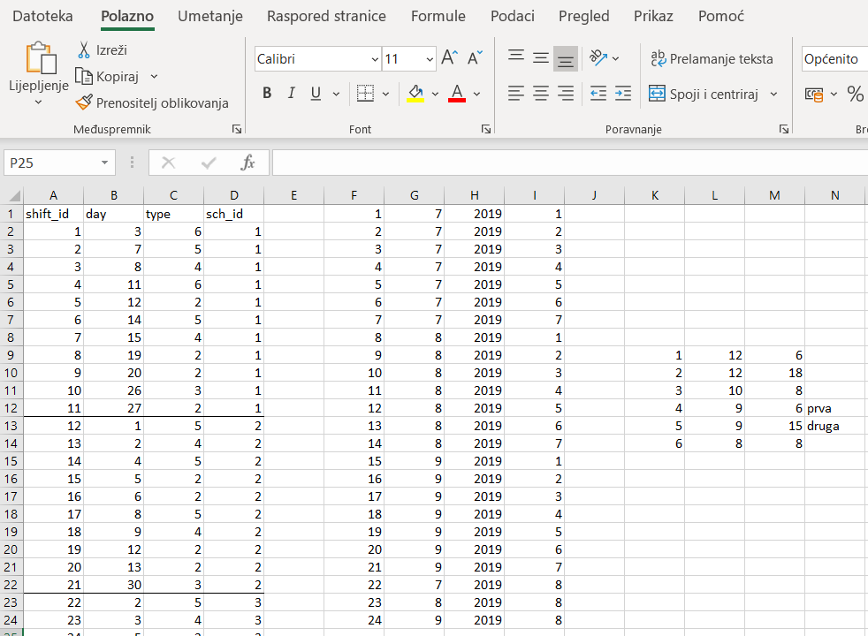

Slide 9
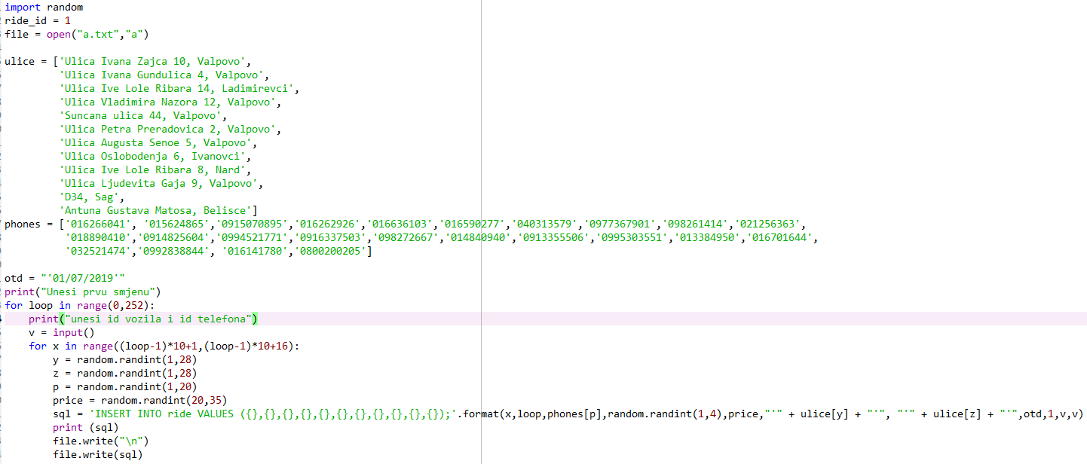

Slide 10
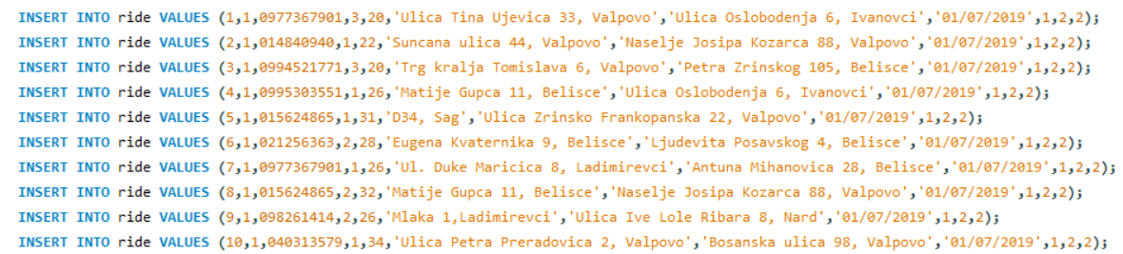

Slide 11
UPITI
Sve vožnje jednog vozača 15.8.
Tko je radio 26.7?
Prosječan trošak goriva
Vozač s najvećim income-om
Iznos plaće vozača s driver_id=2 za Rujan

Slide 12
PROCEDURE
Promjena satnice vozača čiji je ID proslijeđen
‘Kreiranje’ vozila

Slide 13
INDEXI
Brojevi telefona na vožnjama
Vrsta troškova

Slide 14
OKIDAČI
RowLevel – prije promjene satnice nekog od vozača
RowLevel – nakon promjene statusa vožnje
StatementLevel – nakon promjene u tablici RIDE

